Slide 1

CHÀO MỪNG CÁC CON
ĐẾN VỚI TIẾT HỌC

Slide 2
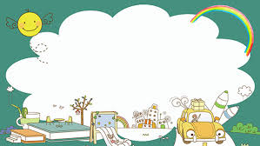

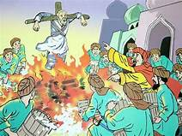
Kể chuyện
Một nhà thơ chân chính

Slide 3
Thứ Năm, ngày 29 tháng 09 năm 2022
Kể chuyện
Một nhà thơ chân chính

Slide 4


Slide 5

II , kể chuyện

Slide 6
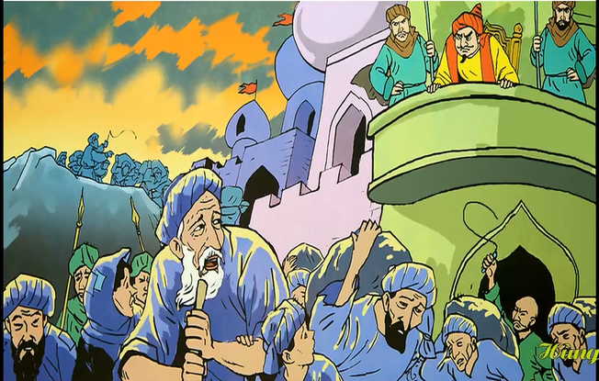
Ngày xưa, ở vương quốc Đa-ghét-xtan có một ông vua nổi tiếng bạo ngược. Dưới triều đại ông ta, nhân dân hết sức lầm than. Thế rồi khắp nơi nơi bỗng truyền đi một bài hát thống thiết, lên án thói hống hách bạo tàn của nhà vua và phơi bày nỗi thống khổ của nhân dân. Mọi người dân, từ người lớn đến trẻ con, ai ai cũng say sưa ca bài hát ấy.

Slide 7
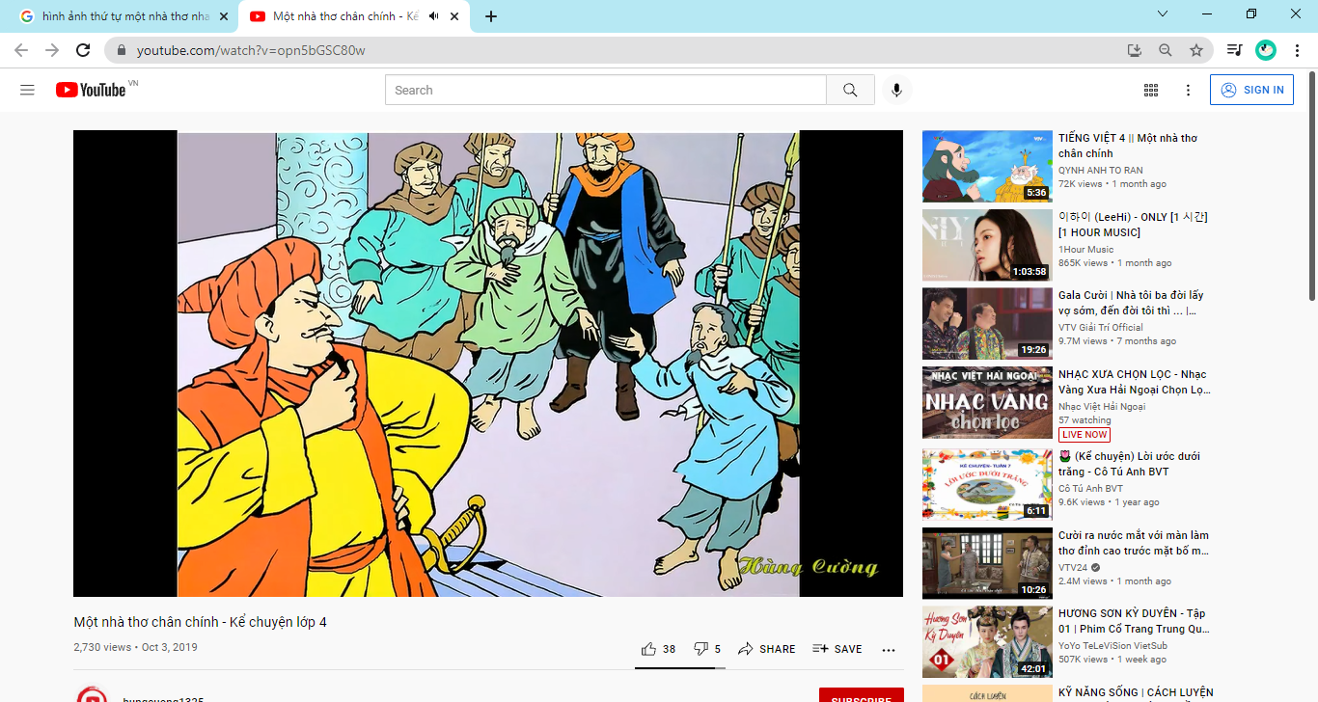
Một ngày kia, bài hát lọt đến tai nhà vua. Ngài lập tức ra lệnh lùng bắt kì được kẻ sáng tác bài ca phản loạn ấy. Các quan đại thần và lính cận vệ ra sức sục sạo cũng không thể tìm được ai là tác giả của bài hát. Vì vậy, nhà vua hạ lệnh tống giam tất cả các nhà thơ và những nghệ nhân hát rong.
Ba hôm sau, tất cả những người đó được giải vào cung, mỗi người phải hát cho nhà vua nghe một bài hát do chính mình sáng tác.
Các nhà thơ, các nghệ nhân lần lượt tấu lên những bài ca tụng trí tuệ sáng láng, trái tim nhân hậu, sức mạnh kì diệu của nhà vua, ánh hào quang chói lọi xung quanh sự nghiệp vĩ đại của ngài. Duy chỉ có ba nhà thơ im lặng không chịu hát.

Slide 8
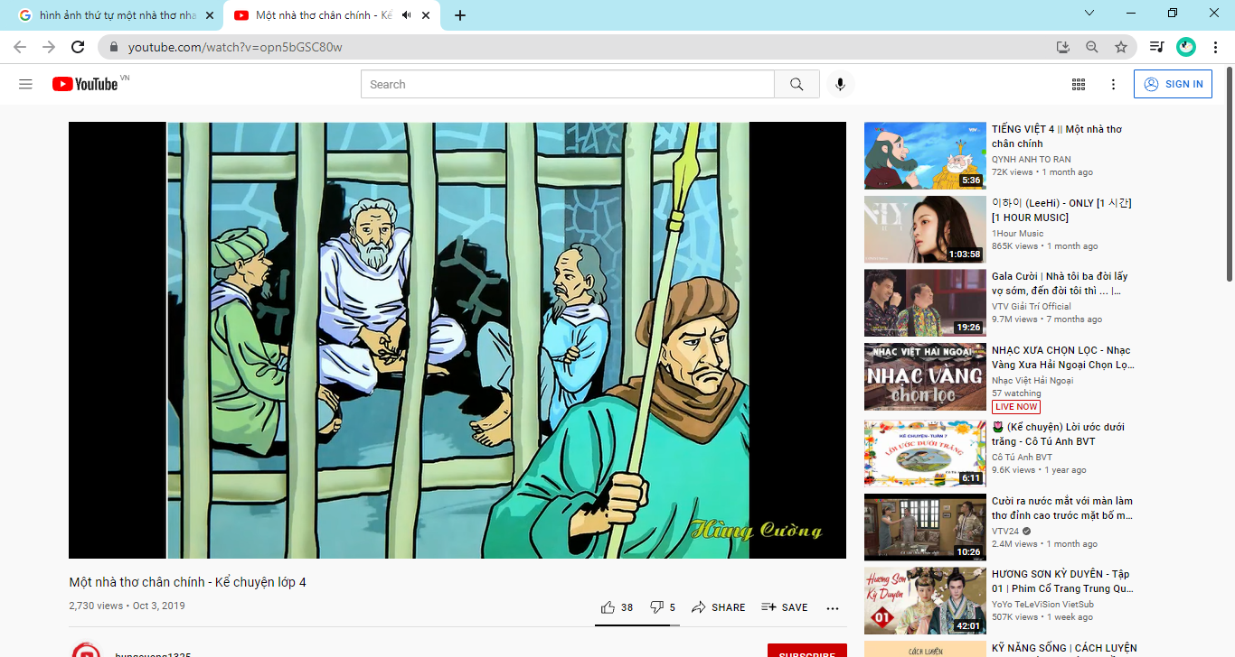
Duy chỉ có ba nhà thơ im lặng không chịu hát.
Nhà vua lệnh thả tất cả, còn ba người này thì đem tống giam vào ngục tối. Ba tháng sau, ngài cho giải họ từ trong ngục ra và phán:
- Thế nào, giờ thì các ngươi sẽ hát cho trẫm nghe chứ!
Một trong ba người đó lập tức cất lời ca tụng quốc vương Đa-ghét-xtan. Ông ta được tha ngay.

Slide 9
Nhà vua sai đem hai người còn lại đến giàn hỏa thiêu và phán:
- Hãy hát lên cho trẫm nghe. Đây là cơ hội cuối cùng cứu sống các người.
Một trong hai người hát lên một bài ca ngợi nhà vua và cũng được tha ngay. Còn người cuối cùng vẫn im lặng. Nhà vua tức giận, hét lên:
- Trói hắn lại! Nổi lửa lên.
Bị trói chặt vào giàn hỏa thiêu, nhà thơ cuối cùng bỗng cất tiếng hát. Bài hát vạch trần tội ác của nhà vua. Đó chính là bài ca phản loạn đã lưu truyền khắp đất nước.
Tiếng hát vang lên, cả hoàng cung rung động cùng với ngọn lửa bừng bừng bốc cháy như giận dữ. Nhà vua bất ngờ thét lên:
- Dập mau lửa đi, dập mau! Cởi trói ngay cho ông ta. Trẫm không thể để mất nhà thơ chân chính độc nhất của đất nước này!

Slide 10

Ý nghĩa câu chuyện
Câu chuyện ca ngợi nhà thơ chân chính của vương quốc Đa-ghét-xtan, thà chết trên giàn lửa thiêu, không chịu nói sai sự thật và ca tụng vị vua tàn bạo. Khí phách của nhà thơ chân chính đã khiến nhà vua cũng phải khâm phục kính trọng, thay đổi hẳn thái độ.

Slide 11

DẶN DÒ
- Tập kể lại câu chuyện Một nhà thơ chân chính.
- Nêu lại ý nghĩa câu chuyện.
- Chuẩn bị bài sau: Kể chuyện đã nghe, đã đọc (về tính trung thực).

